Slide 1

Chào mừng các em đến với tiết Toán

Slide 2





Bài 4:
Hơn kém, nhau bao nhiêu?

Slide 3




Tiết 1
Notes:
Bài giảng được thiết kế bởi: Phạm Duyên

Slide 4

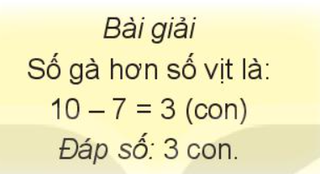

Slide 5
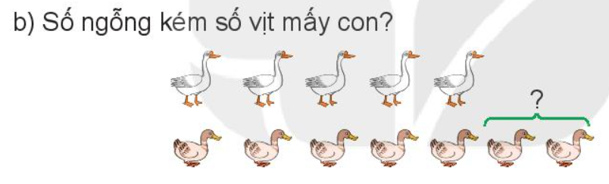
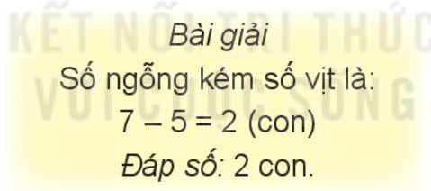

Slide 6


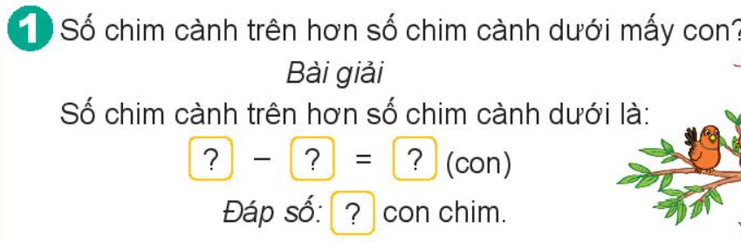
6
4
2
2

Slide 7
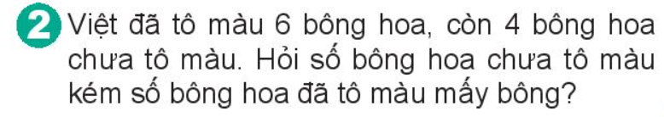
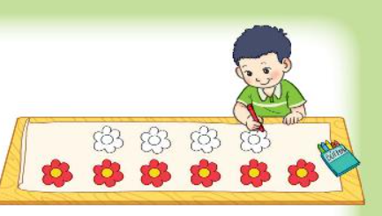
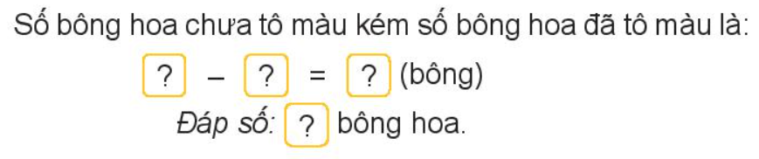
6
4
2
2

Slide 8

Bố hơn Mai số tuổi là?
38 - 7 = 31 (tuổi)

Slide 9
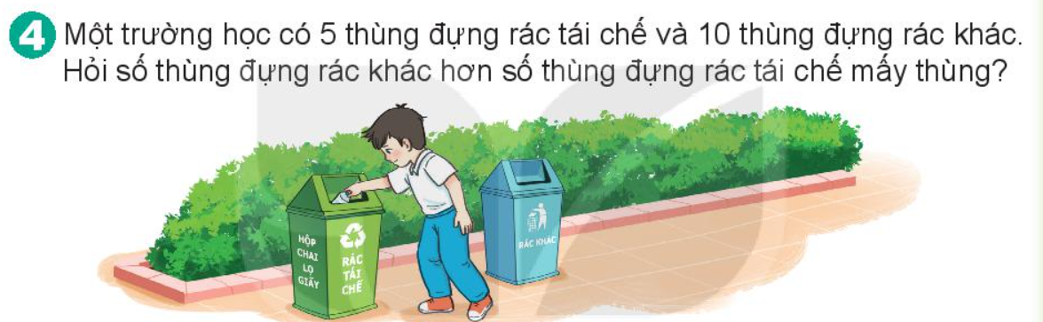
Số thùng rác khác hơn số thùng đựng rác tái chế số thùng là:
10 - 5 = 5 (thùng)

Slide 10

CHÀO TẠM BIỆT

